Slide 1
Aplicación de Herramientas de medición al control de la energía
noviembre de 2011

Slide 2
TECNOLOGÍAS APLICADAS
Medición cuatro Cuadrantes
Medición horaria
Tele medición Telegestion
Monitoreo de Alarmas
Clase de medición 0,2 S
Sistemas interrogación multivendor
Comunicación Datos inalámbricos

Slide 3
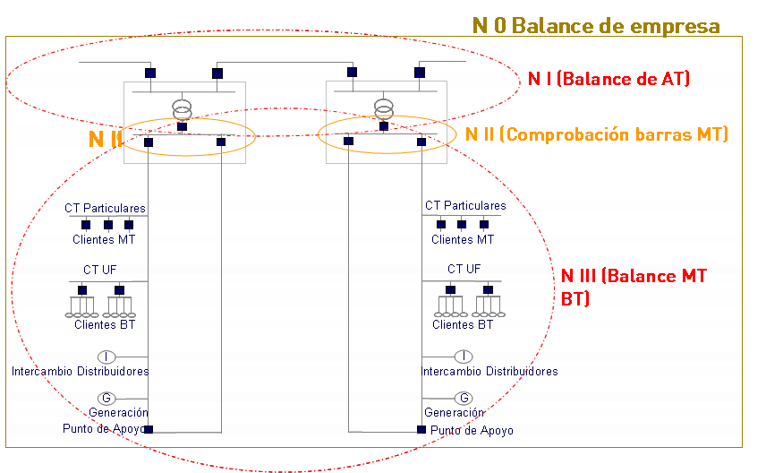
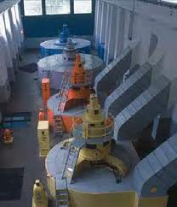
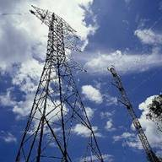
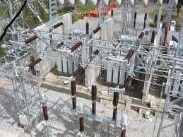
ARQUITECTURA DE ENERGÍA
Estructuras

Slide 4
ARQUITECTURA DE ENERGÍA
ARQUITECTURA DE ENERGÍA
JUSTIFICACIÓN
SECTORIZACIÓN
DIMENSIONES
Sistema Único de Balances de Energía que permita optimizar las actividades diarias y mensuales en el seguimiento de las pérdidas de energía.
Hacer seguimiento detallado a la energía de los puntos de fronteras comerciales/operativos que intervienen en un balance o estructura energética para su crítica y/o revisión en terreno.
Unidades generadoras, transformaciones, Barras, líneas, Circuitos
473 balances de estructuras 34.5kV, 115kV y 220kV. 159 balances 13,2kV 6540 balances transformadores
220kV, 115kV, 34.5kV, 13.2kV y baja tension

Slide 5
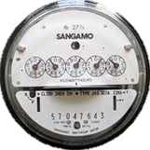

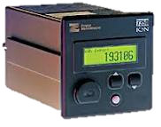

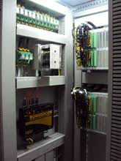

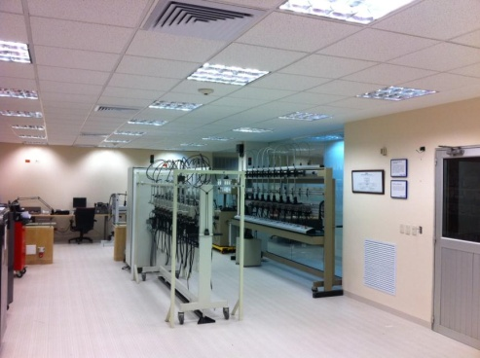
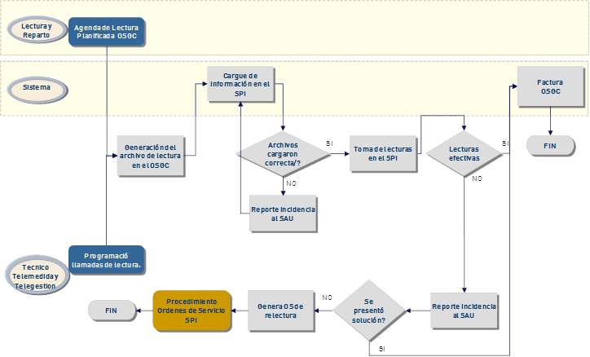
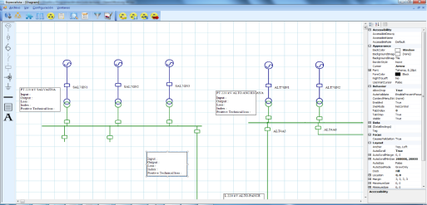
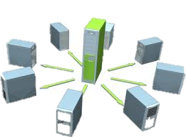
FACTORES CLAVE DE GESTIÓN
ARQUITECTURA ENERGÍA
EQUIPOS
MANO DE OBRA
MEDICION
SISTEMAS
ENTORNO
PROCESOS

Slide 6
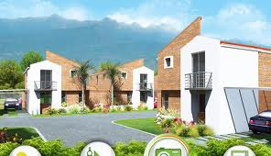
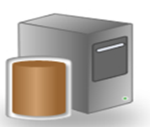


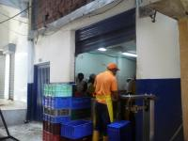


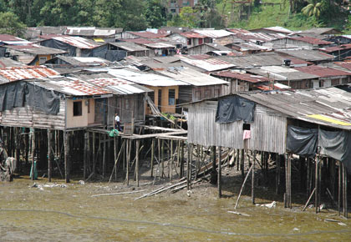
MEDIDA CENTRALIZADA
2341 Clientes desde 2008
WAN
LAN

Slide 7
MEDIDA CENTRALIZADA
MEDIDA CENTRALIZADA
JUSTIFICACIÓN
SECTORIZACIÓN
DIMENSIONES
Sistema de medición de energía eléctrica agrupa en cajas de medida, medidores actuadores y equipo de comunicación, que cuentan con operación remota para realizar lectura, suspensión, reconexión y balances
Oportunidad y frecuencia de la información como valor agregado o control de balances de energía
Sectores con altos índices de pobreza y violencia o clientes con altos consumos y exigencias de valor agregado o Sectores con alta densidad de pyme
Gestión remota, automática, sin operativa expuesta a la coerción.
Desde 2008 2341 clientes distribuidos en 34 transformadores. Bajando las perdidas de l 28% al 3%, se han recuperado anualmente 1,7 GWh desde el el 2008. ($ 490 Millones Anuales). Los costos anuales de mantenimiento del sistema fueron de $145 Millones

Slide 8
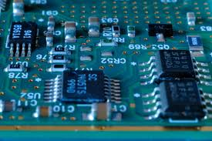
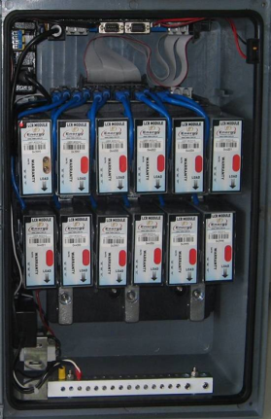

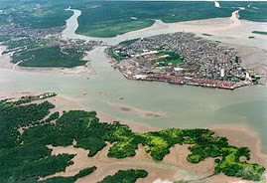
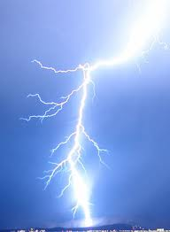

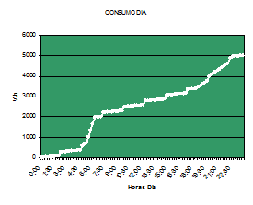
Factores Clave de gestión
Medida centralizada
EQUIPOS
MANO DE OBRA
MEDICION
SISTEMAS
ENTORNO
PROCESOS

Slide 9
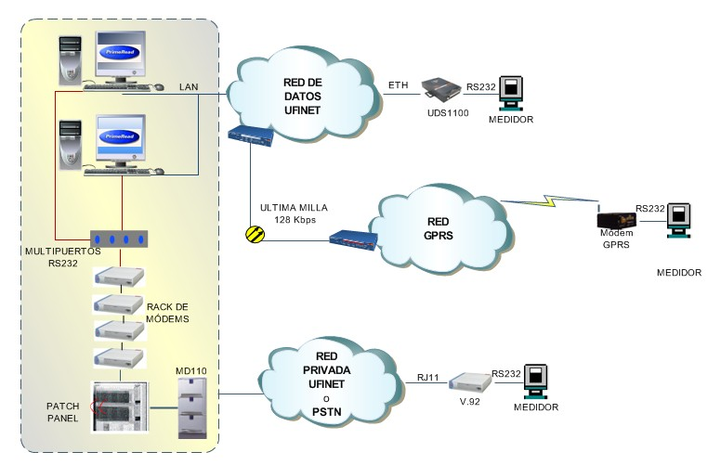
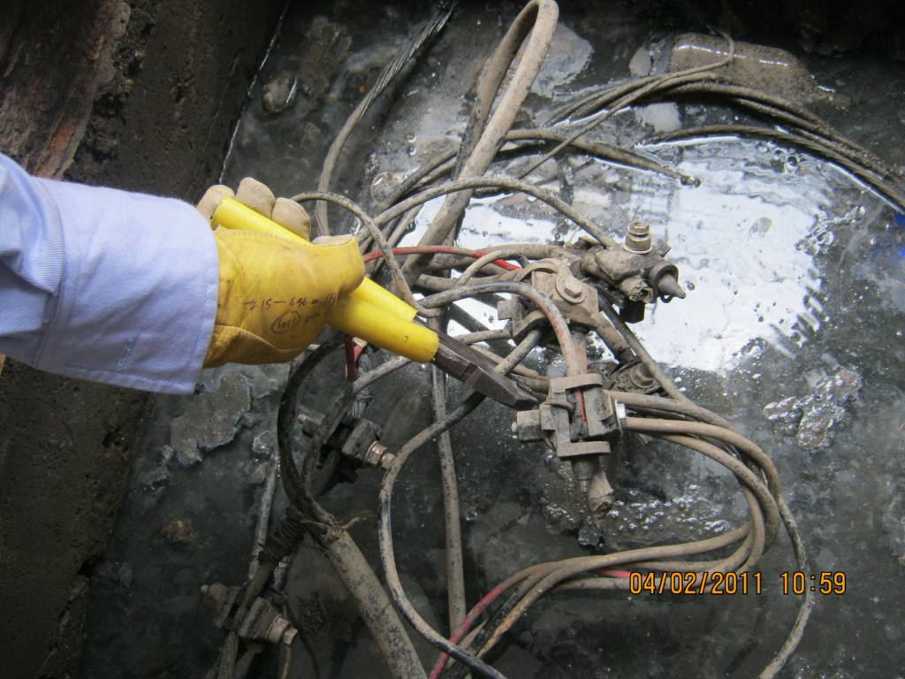
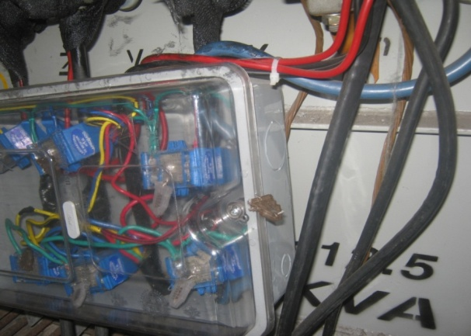
Centro de Gestión de la Medida
1034 Clientes entre regulados y no regulados

Slide 10
Centro de Gestión de la Medida
CENTRO DE GESTIÓN DE LA MEDIDA
JUSTIFICACIÓN
SECTORIZACIÓN
DIMENSIONES
Toma de lectura automática de medición (AMR) para la adquisición y análisis de la información proveniente de los medidores inteligentes. Permite la generación de alertas y eventos asociados a los equipos de medición
Detección remota de posibles anomalías en la medida.
Clientes comerciales e industriales del mercado no regulado y regulado.
Actualmente se están supervisando remotamente 1032 clientes con un promedio de facturación total de 52 GWh mensuales. Representan aproximadamente el 45% de la facturación de EPSA ESP.
Reducción de perdidas no técnicas en el mercado industrial y comercial.
Respaldo de peajes con otros comercializadores
Recuperación reincidentes: 1,72 GWh desde Julio de Octubre del 2011

Slide 11
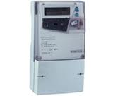
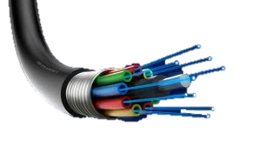

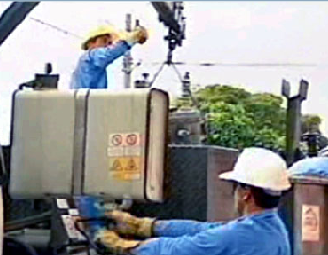
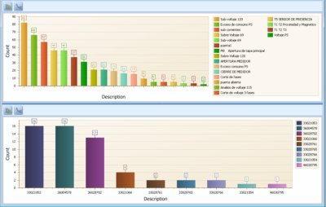
FACTORES CLAVE DE GESTIÓN
Centro de gestión de la medida
EQUIPOS
MANO DE OBRA
MEDICION
SISTEMAS
ENTORNO
PROCESOS
Alarmas Prime Guard

Slide 12
CONCLUSIONES
Concepto constructivo
Calidad de la manufactura, componentes, madurez del piloto, estabilidad del firmware.
Protocolos universales
Redes de comunicaciones.
Administrador de Elementos de la red
Administrador de Datos de la medición
Minería de Datos: alarmas, Señales, Balances
Evolución Operativa
Integración Smart Grid
Regulación
Visión de Futuro

Slide 13
GRACIAS

